Slide 1
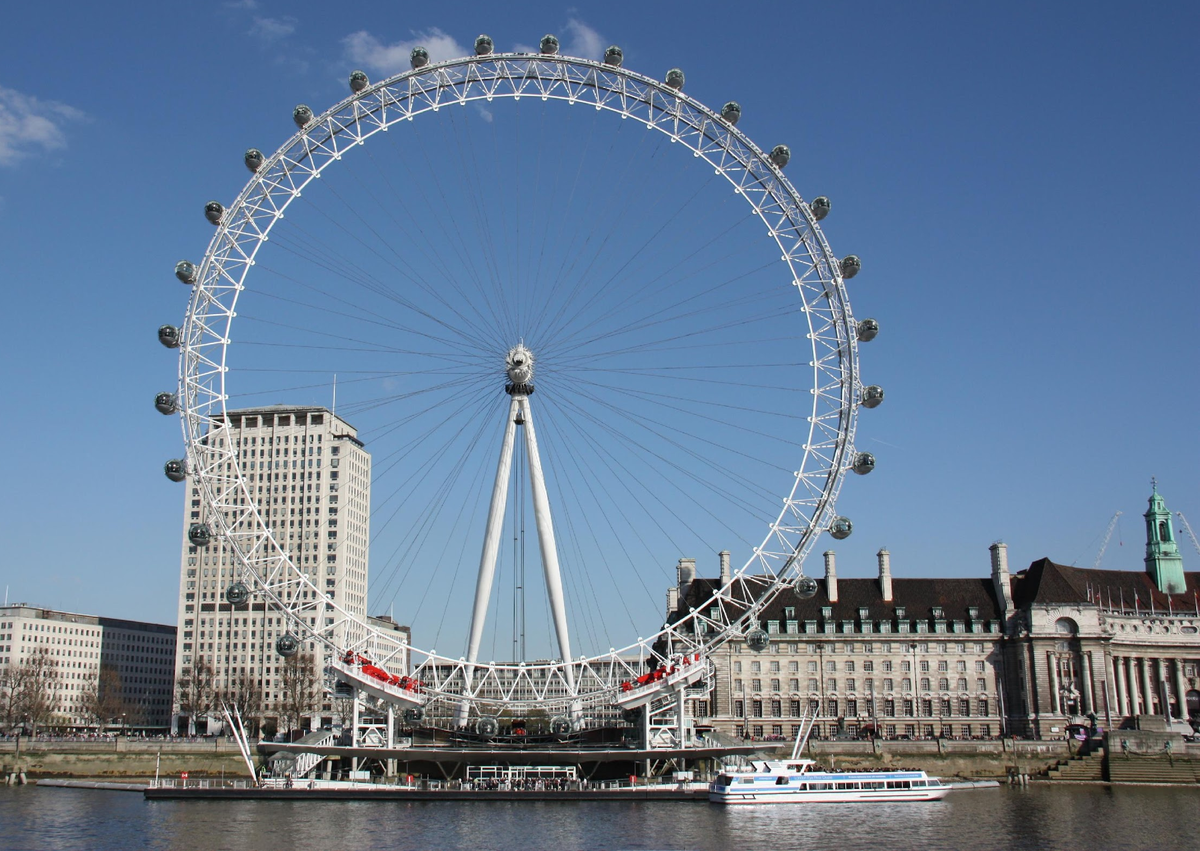
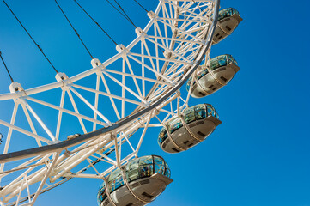
La Rueda London Eye
La Rueda de la Fortuna de Londres es una icónica noria gigante, con 135 metros de altura. Esta se ubica sobre una plataforma de 15 metros del altura y el diámetro de la rueda es de 120 metros.
La estructura tiene 32 cápsulas cerradas fijas con capacidad para 25 personas.
Es una famosa atracción turística, inaugurada en el año 2000 para conmemorar el nuevo milenio, ofrece impresionantes vistas panorámicas de la capital de Inglaterra.

Slide 2
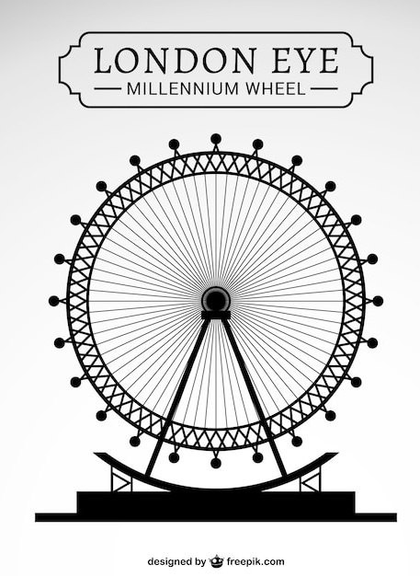
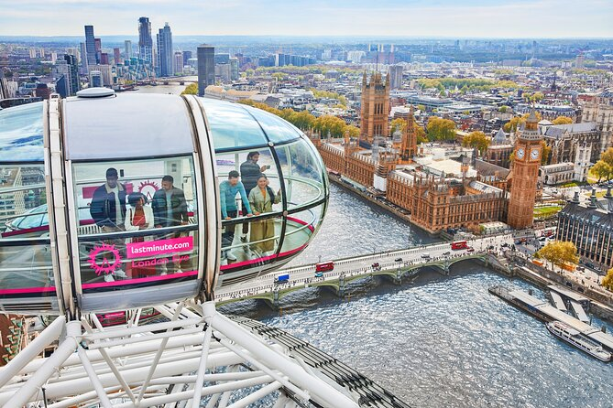
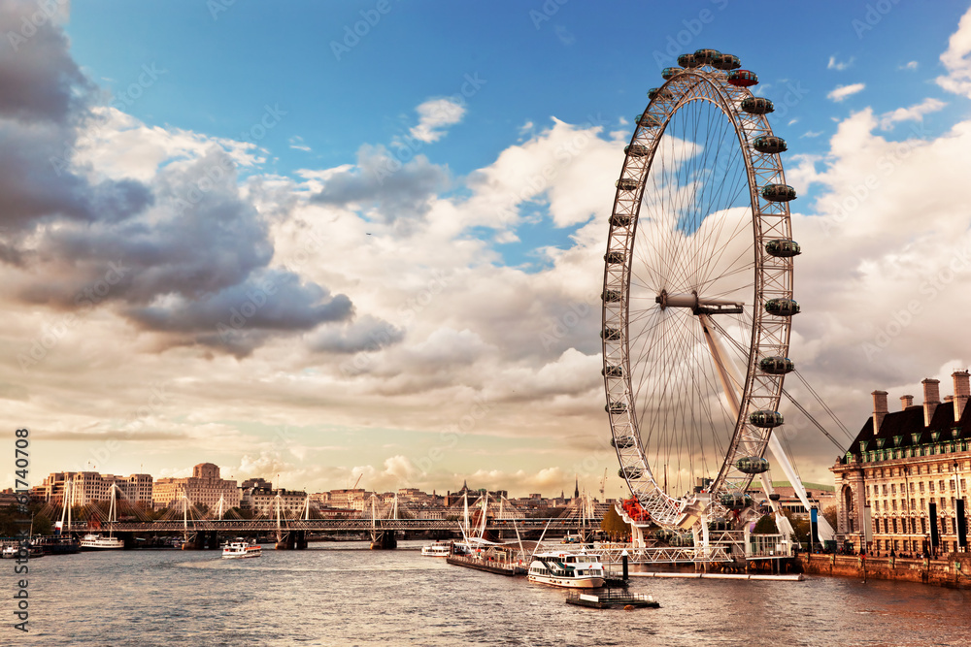
La rueda London Eye hace una revolución, es decir, una vuelta, cada treinta minutos.
Su funcionamiento es muy llamativo, ya que no se detiene para que la gente suba y baje. Su velocidad es constante, se mueve tan lentamente que la gente puede entrar y salir de la cápsula mientras va pasando por el punto más bajo.

